Slide 1
UNIDAD EDUCATIVA “MARIANO PICON SALAS
REGRESION LINEAL SIMPLE
MSC. JESUS SUNIAGA
Los Robles, Junio 2019
.

Slide 2
¿ QUE ES LA REGRESION

Slide 3
La regresión es un método estadístico para estimar las relaciones entre variables. (ejemplos)
En el análisis de regresión hay 2 tipos de variables: variables independientes que se denotan generalmente por x y las variables dependientes que se denotan por y.
Las variables independientes se les llaman también predictoras regresoras o explicativas y las dependientes variables respuestas o criterio
EL objetivo fundamental del análisis de regresión es producir una formula matemática que permita calcular y en función de x. Esta formula puede usarse para predecir el valor de y en base a nuevos valores de las variables predictora (x). Otro objetivo es cuantificar esa relacion

Slide 4
DIFERENTES TIPOS DE REGRESION
Lineal Cuadrática Cubica Exponencial Potencial Múltiple

Slide 5
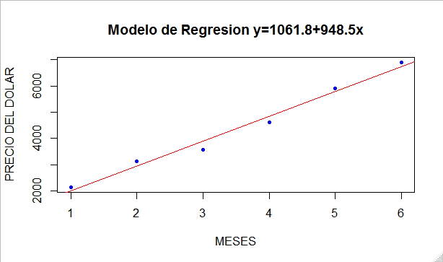
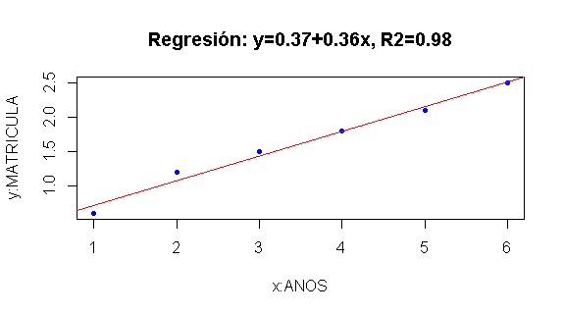
EL Modelo Lineal y=a+bx+e
Ejemplo: y: PRECIO DEL DÓLAR -VENEZUELA x: AÑO
DATOS: x=(1,2,3,4,5,6)
y=(2151,3120,3571,4629,5918,6900)
x=1 representa enero 2019, y (precio del dólar en el mes )

Slide 6
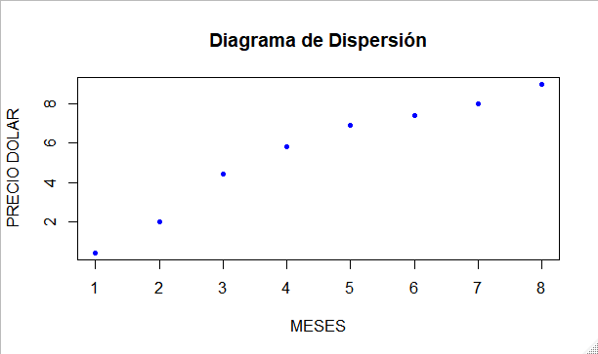

Slide 7
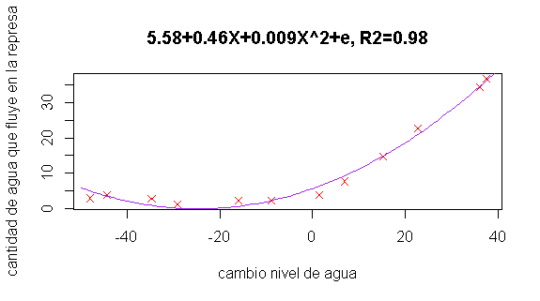
Ejemplo2: Modelo cuadrático como regresión multiple y=a0+a1x+a2x^2+e

Slide 8
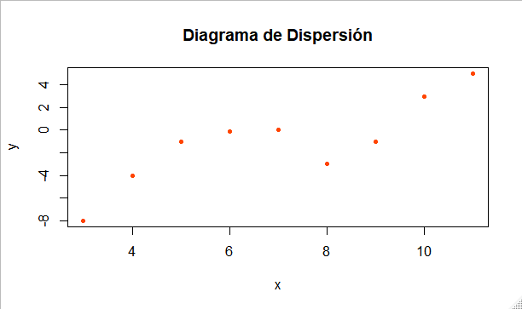

Slide 9
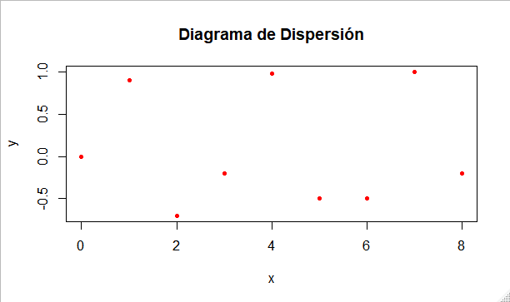

Slide 12
DETALLES DE LA REGRESION LINEAL SIMPLE
1. DIAGRAMA DE DISPERSION
2. Calculo de los parámetros del modelo, a y b. Significado
3. El coeficiente de correlación
4. El coeficiente de determinación
5. Evaluación del modelo

Slide 13
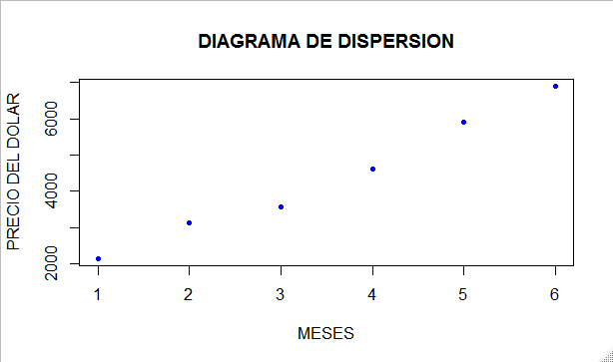

Slide 14

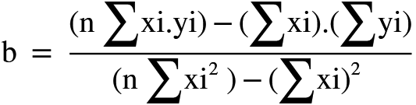
CALCULO DE LOS PARAMETROS DEL MODELO y=a+bx
2151 6240 10713 18516 29590 41400
Y=a+bx+e
 | X | Y | XY | X^2
 | 1 | 2151 | 2151 | 1
 | 2 | 3120 | 6240 | 4
 | 3 | 3571 | 10713 | 9
 | 4 | 4629 | 18516 | 16
 | 5 | 5918 | 29520 | 25
 | 6 | 6900 | 41400 | 36
TOTALES | 21 | 26289 | 108610 | 91
CALCULO DE

Slide 15
Metodo de los minimos cuadrados
Las formulas anteriores permiten calcular los coeficientes de regresión lineal y se determinan de modo que el error en la predicción de y sea mínima. Este método de calcular los coeficientes se denomina método
de mínimos cuadrados ordinarios

Slide 16
Calculos
y=1061.8+948.5*12
y=1061.8+948.5*12
CALCULO DE b
b=(n*sum(x*y)-sum(x)*sum(y))/ (n*sum(x2)-(sum(x))2 =
b=(6*108610-21*26289)/ (6*91-(21)2 =
b=948,5
2. CALCULO DE a
a= sum(y)/n-b*sum(x)/n =26289/6-948.5*21/6=1061.8
3. CALCULO DEL MODELO
Y=1061.8+948.5*X
EEMPLO SI X=12 , Y= 1061.8+948.5*12=12443.8

Slide 17
Evaluacion del modelo – el error cuadrado medio (rmse)
EL ERROR CUADRADO MEDIO ( RMSE)
El error cuadrado medio se define
como la diferencia promedio entre los valores observados y los valores predichos por el modelo, mide el error de predicción del modelo y se calcula asi
.RMSE = raizc( mean ((observado - predicho) ^ 2)
Se denota por RMSE por sus siglas en ingles
(Root Mean Squared Error)
Cuanto menor sea el RMSE, mejor será el modelo

Slide 18
Ejemplo de calculo de rmse
140.7 161.2 -336.3 -226.7 113.8 147.3
2010.286 2958.771 3907.257 4855.743 5804.229 6752.714
x | yobs | predicho | res | res^2
1 | 2151 | 2010 | 140 | 197969
2 | 3120 | 2958 | 162 | 25985
3 | 3571 | 3907 | -336 | 113097
4 | 4629 | 4855 | -226 | 513926
5 | 5918 | 5804 | 113 | 12950
6 | 6900 | 6752 | -147 | 21697
 |  |  | Suma(res^2) | 244997
 |  |  | prom | 40820
 |  |  | RMSE=raiz c(PROM) | 247

Slide 19
Variacion explicada por el modelo (r2)
-
Se define como la variación de las y explicada por el modelo
Y se calcula por:
R2=1-sum(y-prom(y))^2/sum(res^2)
En el ejemplo, prom(y)=sum(y)/n =26289/6=4381
y-prom(y)= -2231, -126, -810, 248, 1536, 2519
sum(y-prom(y))^2=15989743
Sum(res^2) fue calculado en la formula anterior =244997
Por lo tanto:
R2=1-244997/15989743=0,98 =98%

Slide 20
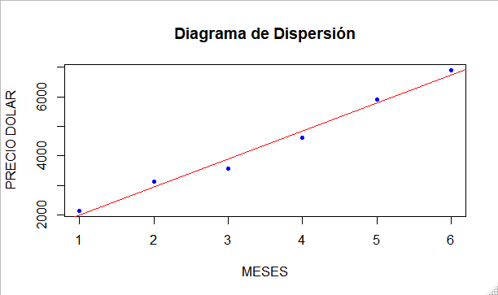
Dibujo de la línea de regresión
Y=1061.8+948.5*X

Slide 21
Resumen de los cálculos en r
La línea de regresión estimada es:
Y=1061.8+948.5*X
948,5 es la pendiente de la recta y 1061.8 es la ordenada en el origen. Ambos coeficientes son significativos
. El coeficiente de determinación R2 fue 98.4% y el error estándar RMSE es 247, pequeño , por lo tanto
El modelo es altamente significativo

Slide 22
INTERPRETACION DE LOS COEFICIENTES DE REGRESION
Interpretacion de a:
ordenada en el origen. Es el valor de y cuando x=0. En este caso podemos interpretar el valor de 1081 como el valor del dólar antes de iniciarse el estudio. Tambien a representa a los coeficientes de las variables no incluidas en el modelo

Slide 23
INTERPRETACION DE b
Interpretación de b:
Variación en Y por una variación de X en una unidad. En este caso podemos decir que por cada mes se incrementa el precio del dólar aproximadamente en 948,5
DEMOSTRACION:
y2-y1=[a+b(x+1)]-[a+bx]=a+bx+b-a-bx=b

Slide 24
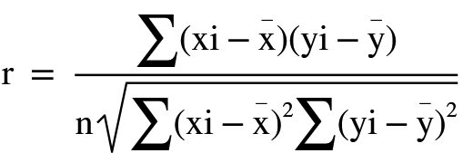
INTERPRETACION DE r y r^2
El coeficiente de correlación r indica el grado de asociación entre x y y . Su formula es:

Slide 25
INTERPRETACION DE R2
El coeficiente R2 mide la correlación entre los valores obsevados de y con los predichos por el modelo. También se conoce como el valor predictivo del modelo, mas precisamente el % de variabilidad de y explicado por el modelo. Su formula es R2=cor(yobs,ypredt) o
R2: 1-suma(residuos)/variabilidad de y.
También R2=r2

Slide 26
Ejemplos
Ejemplos de variables correlacionadas: 1) peso y estatura, 2)gastos y salarios 3)horas de estudio y calificaciones. ejemplo de variables no correlacionadas: 1)género y notas estudiantiles, 2)estatura y día de la semana, 3) temperatura y edad.

Slide 27
Mas sobre el coeficiente de correlacion
Se considera que dos variables cuantitativas están correlacionadas cuando los valores de una de ellas varían sistemáticamente con respecto a los valores homónimos de la otra: si tenemos dos variables (A y B) existe correlación entre ellas si al disminuir los valores de A lo hacen también los de B y viceversa.

Slide 28
Interpretacion del coeficiente de correlacion
Si r = 1, existe una correlación positiva perfecta. El índice indica una dependencia total entre las dos variables denominada relación directa: cuando una de ellas aumenta, la otra también lo hace en proporción constante.
Si 0 < r < 1, existe una correlación positiva.
.

Slide 29
Interpretacion del coeficiente de correlacion
Si r = 0, no existe relación lineal..
Si -1 < r < 0, existe una correlación negativa.
Si r = -1, existe una correlación negativa perfecta. El índice indica una dependencia total entre las dos variables llamada relación inversa: cuando una de ellas aumenta, la otra disminuye en proporción constante

Slide 30
TAREA #2
Considere los siguientes datos
x1=c(2.1,1.1,0.9,1.6,6.2,2.3,1.8,1.0,8.9,2.4,1.2,4.7,3.5,2.9,1.4)
x2=c(3,4,5,4,4,3,6,5,3,2,4,3,2,3,4)
y=c(0.43,0.31,0.32,0.46,1.25,0.44,0.52,0.29,1.29,0.35,0.35,0.78,0.43,0.47,0.38)
X1:ingreso mensual de una flia
X2:numero de miembros de la familia
Y:gasto mensual de la flia

Slide 31
TAREa –para el 8-7-2019
Análisis de 2 variables de la base de datos mtcars
SE PIDE:
1)Seleccionar una muestra aleatoria de n=10
2)Calculos de a y b
3) la REGRESION LINEAL DE Y EN FUNCION DE X1
4)Diagrama de dispersión, parámetros, gtafica
5) Interpretación de coeficientes,
6)Interpretación de r y R2.
7)Conclusiones

Slide 32
Fue un placer trabajar con uds
GRACIAS POR SU ATENCION.

